Slide 1
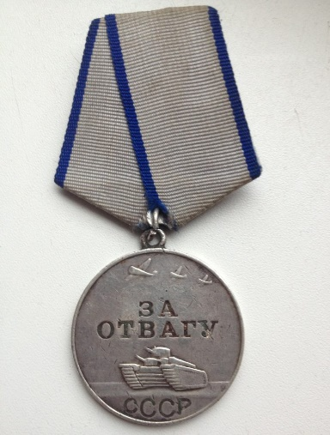
МБОУ «Средняя общеобразовательная школа №10»
«Лучшая презентация к уроку» 4 класс
Выполнила: учитель начальных классов, Шаталова Ксения Борисовна

Slide 2
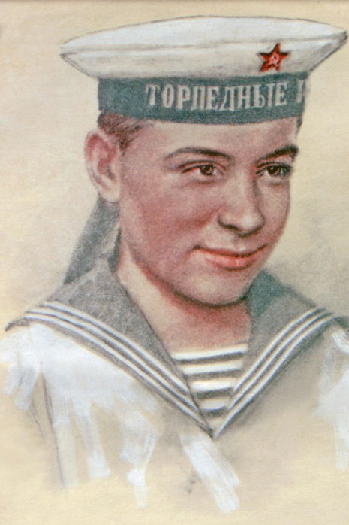
Саша Ковалев
Саша Ковалев родился в 1927 году в Москве. В 10-летнем возрасте остался без родителей, которых репрессировали. Мальчик воспитывался в семье родственников. В 1942 году Саша поступил в школу юнг Северного флота на Соловецких островах. Закончил он ее с отличием и получил направление на эсминец «Громкий», который сопровождал в Мурманск и Архангельск транспорты с военными грузами. Позже его назначили учеником моториста в бригаду торпедных катеров – на катер под командованием старшего лейтенанта Кисова, впоследствии героя Советского Союза. Боевое крещение Саша Ковалев получил в апреле 1944 года. Катер потопил транспорт противника и подвергся нападению немецких катеров. В бою был тяжело ранен сигнальщик. Командир приказал заменить его юнгой из моторного отсека. Выполняя приказ командира, Саша наблюдал и докладывал, куда подают вражеские снаряды. Маневрируя, командир уберег катер от прямых попаданий. За этот бой Саша Ковалев получил орден Красной Звезды. Вскоре новая награда – медаль Ушакова: юный североморец умело и решительно действовал при высадке разведчиков в тылу врага.

Slide 3
И вот настал день, когда от Саши потребовалось особая сила духа. Майской ночью 1944 года их катер возвращался на базу, потопив сторожевой корабль врага и приняв на свой борт экипаж другого советского катера, подожженного немецкими снарядами. Внезапно на моряков обрушился сверху бомбовый и пулеметный огонь трех вражеских самолетов. Катер получил повреждения. Из выхлопного коллектора, пробитого осколком, били струи горячего пара и масла. В любой момент мог выйти из строя двигатель. Тогда, набросив на себя ватную куртку, Саша Ковалев закрыл пробоину телом. Он сдерживал напор обжигающих струй, пока не подоспели товарищи. Катер не потерял хода и продолжил бой с врагом. 9 мая 1944 года отважного юнги не стало. Он погиб при взрыве кормовых бензоцистерн. Юнга посмертно был награжден орденом Отечественной войны I степени.
За три неполные месяца службы на торпедном катере Саша Ковавалев участвовал в четырнадцати боевых походах.
Именем юного героя названы улицы в Мурманске, Североморске, на Соловецких островах, теплоход Мурманского морского пароходства. В 1990 году у североморского Дома пионеров (ныне Дом творчества детей и юношества), также носящего имя Саши Ковалева, открыт памятник юнге-мотористу.

Slide 4
Саша Кондратьев
Не всех юных героев за их мужество награждали орденами и медалями. Многие, совершив свой подвиг, по разным причинам не попадали в наградные списки. Но не ради орденов сражались с врагом мальчишки и девчонки, у них была другая цель - рассчитаться с оккупантами за страдающую Родину.
В июле 1941 г. Саша Кондратьев и его товарищи из деревни Голубково создали свой отряд мстителей. Ребята раздобыли оружие и начали действовать. Сначала они взорвали мост на дороге, по которой гитлеровцы перебрасывали подкрепление. Потом разрушили дом, в котором враги устроили казарму, а вскоре подожгли мельницу, где гитлеровцы мололи зерно. Последней акцией отряда Саши Кондратьева стал обстрел вражеского самолета, кружившего над Череменецким озером. Гитлеровцы выследили юных патриотов и схватили их. После кровавого допроса, ребят повесили на площади в Луге.

Slide 5
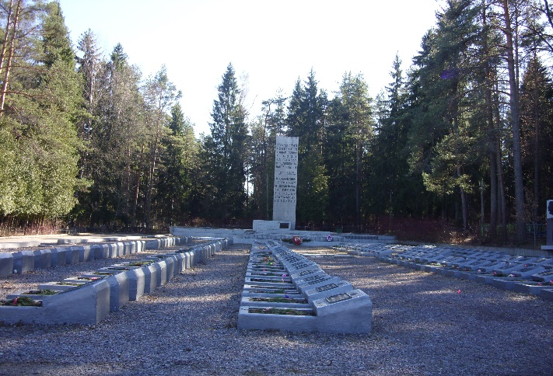
Награды
Орден Красного Знамени (посмертно).
Память
В 1918 году Безбородкинский проспект переименован в Кондратьевский проспект.
На доме № 1 по Кондратьевскому проспекту, где жил А. А. Кондратьев, установлена мемориальная доска.
В сквере на углу Свердловской набережной и Арсенальной улицы в 1958 году установлен памятник А. А. Кондратьеву (скульптор Г. Д. Гликман, архитектор Ю. Я. Мачерет).
Имя А. А. Кондратьева носила средняя школа № 126 Калининского района Ленинграда.
Мемориальная доска А. А. Кондратьеву установлена в деревне Голубково.

Slide 6
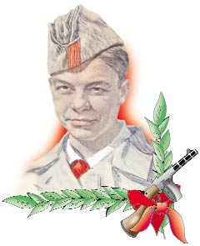
Василий Коробко
Вася Коробко родился 31 марта 1927 года в деревне Погорельцы,Черниговской области УССР. После того как Погорельцы оказались оккупированы немецкими войсками, Коробко по собственной инициативе тайком подпилил сваи деревянного моста, ведущего к деревне. Первый же немецкий бронетранспортёр, въехавший на мост, развалил всю конструкцию и вышел из строя сам при падении. Вскоре после этого Василий Коробко вступил в местный партизанский отряд, был разведчиком в немецком штабе. В стане фашистов Вася занимался колкой дров и растопкой печи, а попутно он запоминал всё, что обсуждают враги, а затем пересказывал это партизанам. Каратели, задумавшие истребить партизан, заставили мальчика вести их в лес. Но Вася вывел гитлеровцев к засаде полицаев. Гитлеровцы, в темноте приняв их за партизан, открыли бешеный огонь, перебили всех полицаев и сами понесли большие потери. Впоследствии Вася Коробко начал принимать активное участие в боях против немцев. Был разведчиком и связным, а впоследствии стал отличным подрывником. Вместе с партизанами принял участие в уничтожении девяти эшелонов с живой силой и техникой врага.

Slide 7
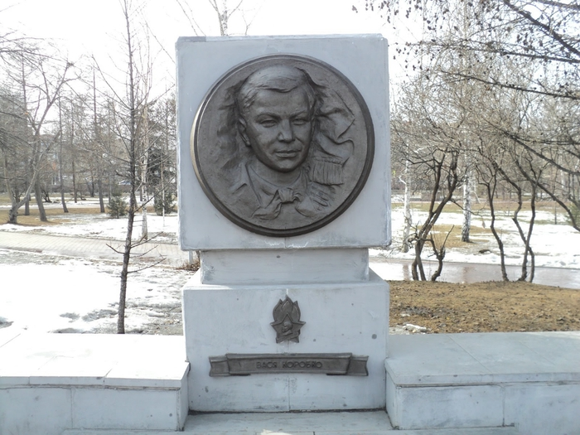
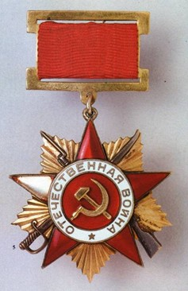
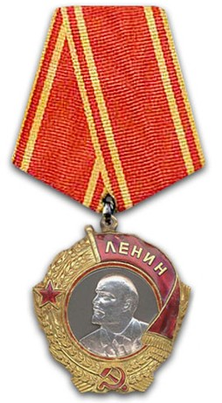
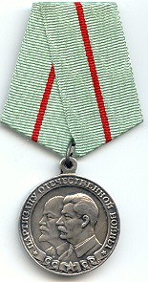
Василий Коробко погиб 1 апреля 1944 года в Белоруссии, выполняя очередное задание партизан. Ему тогда исполнилось едва шестнадцать лет. Своего маленького героя, прожившего короткую, но такую яркую жизнь, Родина наградила Василия Коробко орденами Ленина, Красного Знамени, Отечественной войны I степени, медалью «Партизану Отечественной войны» I степени.
Памятник Васе Коробко на Аллее пионеров-героев

Slide 8
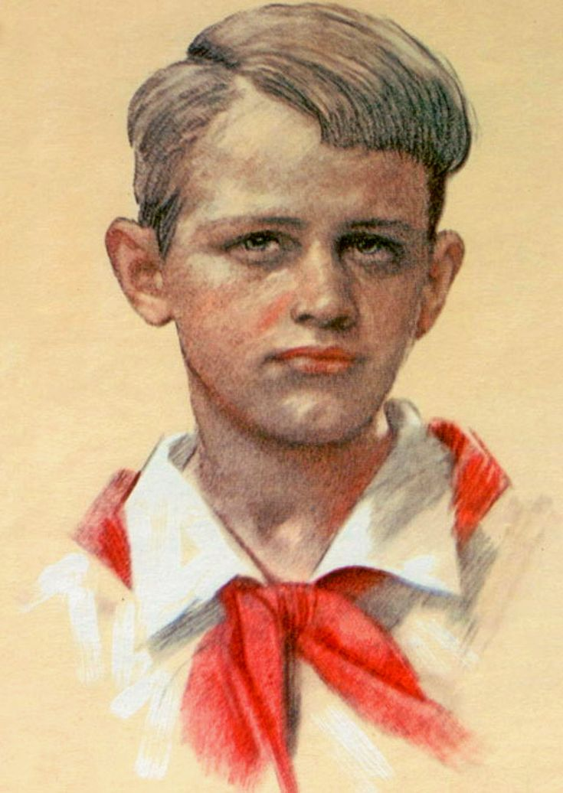
Маркс Кротов
Был он русоволосый худенький мальчик… Дома все делал: и дров нарубит, и воды принесет, и с малышами играет. Шестеро у меня детей, трудновато было. А тут война началась. Муж на фронт пошел, старшая дочка тоже в армии. Маркс за хозяина остался.
Вместе с другими своими друзьями — Альбертом Купшей и Николаем Рыжовым — жил в деревне Смёрдыня Тосненского района Ленинградской области. В годы Великой Отечественной войны активно помогал партизанскому движению в Тосненском районе. Известен случай, что эти ребята навели на немецкий аэродром советскую авиацию. Также Альберт помогал в поиске продуктов и вооружения для партизанского отряда.

Slide 9
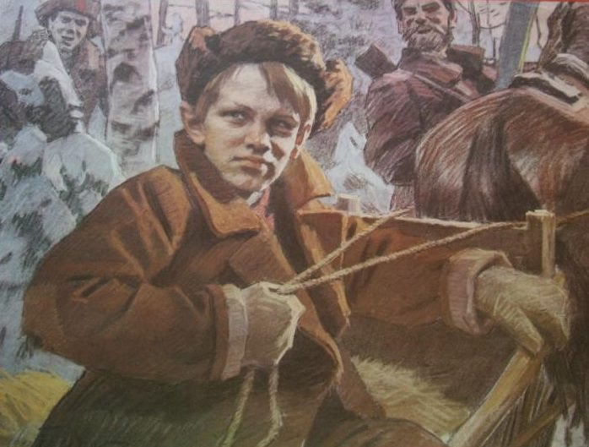
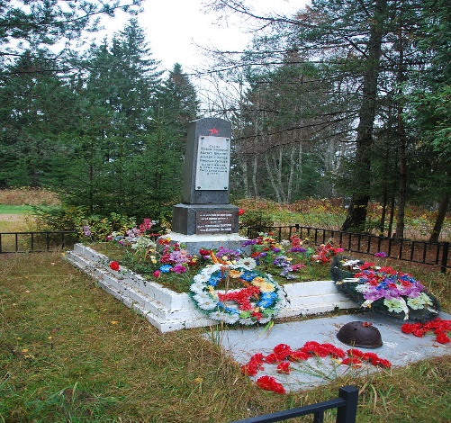
.
Этому мальчику со столь выразительным именем были бесконечно благодарны наши летчики, которым приказали разбомбить вражеский аэродром. Аэродром находился в Ленинградской области, под Тосно, и тщательно охранялся гитлеровцами. Но Марксу Кротову удалось незаметно подобраться к аэродрому и подать нашим летчикам световой сигнал. Ориентируясь на этот сигнал, бомбардировщики точно атаковали цели и уничтожили десятки вражеских самолетов. А до этого Маркс собирал для партизанского отряда продовольствие и передавал его лесным бойцам. Маркса Кротова схватил гитлеровский патруль, когда он в очередной раз вместе с другими школьниками наводил на цель наши бомбардировщики. Мальчик был казнен на берегу озера Белого в феврале 1942 г.
Память о Марксе Кротове увековечена в виде барельефа (скульптор Б. А. Маганов) в Челябинском мемориале в честь пионеров-героев на Алом поле.

Slide 10
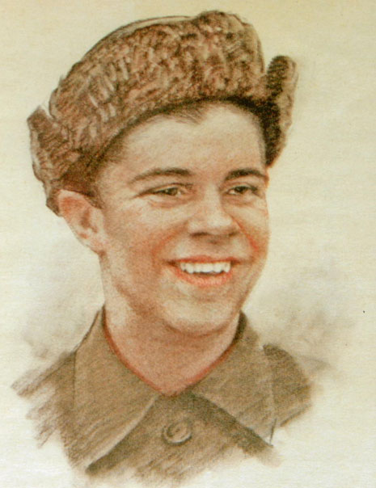
Саша Бородулин
Саша родился в Ленинграде 8 марта 1926 года. Отец — Иван Алексеевич, мать — Мария Федоровна. Он был с детства болен ревматизмом, из-за этого его семья сменила немало мест жительства, впоследствии поселившись в деревеньке Новинка, что под Ленинградом. К своим 15 годам, в деревенской школе он прослыл лучшим учеником и самым взрослым из детей. С детства мечтал стать летчиком, казалось его ждало большое будущее. Но война внесла свои коррективы.
22 июня 1941 года над Новинкой завыли двигатели самолетов, которые двигались в сторону Ленинграда. Сама деревня несколько раз подвергалась бомбардировкам на первых этапах войны. В это тяжелое время создаются партизанские отряды на всех фронтах. С началом войны Саша вместе со взрослыми мужчинами пришел в военкомат и просил отправить его на фронт, но из за возраста ему было отказано. В партизаны его тоже не взяли, сказали, молод еще.
Тогда Александр решил сам пробираться в лес к партизанам. Его путь начался с подвигов, он нашел оружие, уничтожил 16 фашистов и мотоцикл. В первом же бою отличился смелостью и смекалкой, его оставили в отряде. Вскоре получил ранение, бойцы ночью принесли мальчика в родительский дом на лечение. За проявленное мужество и храбрость был награжден Орденом Красного знамени. Только через 4 месяца Александр с согласия родителей отправляется в партизанский отряд.

Slide 11
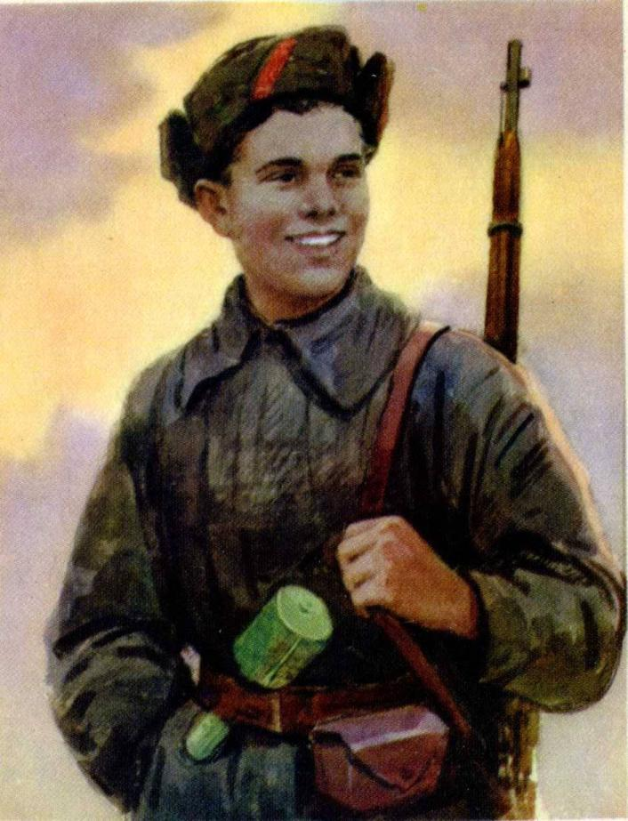
Летом 1942 этот отряд остановился в лесной избе, куда жители деревни носили еду для партизан. Когда немцы, выследившие этот путь подошли к деревне, партизаны были уже предупреждены и заняли оборонительные позиции, однако неожиданностью было большое численное превосходство фашистов. Для Исакова было очевидно, что вести этот неравный бой будет бессмысленно и он отдал приказ отступать, вызвав добровольцев, которые должны были прикрыть отступление. Каждому было очевидно, что это задание будет равносильно гибели. Первым, ни секунды не колеблясь вызвался Саша Бородулин, которому совсем недавно исполнилось 15 лет. Он и еще пять солдат остались прикрывать отряд. Один за одним, солдаты героически погибли, защищая своих товарищей от гибельного преследования. Саша остался один, однако отступление еще не было закончено. Это был шанс для него догнать отряд и отступить вместе с ним. Но так же, это значило, что в боях с преследующими партизан немцами погибнет немало его товарищей и Саша остался на своей позиции. Он до последнего отстреливался, не позволяя основным силам немцев прорваться в преследование. Когда кончились патроны, он одну за другой метал гранаты во врага. В этом бою он погиб — 7 июля 1942г. Он до последнего защищал своих товарищей-партизан от гибели, ни секунды не думая о бегстве. Он просто выполнял свой долг перед Родиной. И она о нем не забыла. Он был повторно награжден орденом Красного Знамени, но уже посмертно. Его прах покоится в братской могиле, в поселке Оредеж Ленинградской области.

Slide 12
Виктор Хоменко
Родился будущий подпольщик 12 сентября 1926 года в городе Кременчуге Полтавской области, но сразу после его рождения семья переехала в корабельную столицу Украины – город Николаев. Во время учебы в школе одним из самых любимых его предметов был немецкий язык, который он знал на «отлично». Летом 1941-го 14-летний Виктор после окончания семилетки подал документы в Николаевский судостроительный техникум. Но началась война и 17 августа 1941 года германские войска вошли в город. Вместо техникума Виктор вступает в подпольную городскую организацию "Николаевский центр", созданную под руководством коммуниста В.И. Андреева-Палагнюка. Поскольку Хоменко хорошо владел немецким языком, он получил задание устроиться на кухню в столовую полевого немецкого госпиталя. Позже, перевелся на работу в столовую «Ост», где питались и иногда проводили застолья немецкие офицеры. Не вызывая подозрений у него была возможность слушать их разговоры и передавать их содержание подпольщикам. Старательно работая, Виктор вызвал доверие у немцев, поэтому его стали держать посыльным при их штабе, благодаря чему, подпольщикам стало известно содержание многих секретных документов. В начале 1942 года у них вышел из строя передатчик, связь с центром прервалась, попытки его починить ни к чему не привели, к тому же закончилась взрывчатка, поэтому нужна была отправка связных. Выбор пал на Витю Хоменко и его сверстника Шуру Кобера. Неся с собой в тайнике зашифрованные документы и пройдя пешком огромное расстояние по маршруту Николаев-Луганск-Ростов, на Кубани ребята перешли линию фронта и оказались в расположении советских войск. На следующий день их доставили в штаб Закавказского фронта, а немного спустя, 27 августа 1942 года отправили самолетом в Москву, в штаб партизанского движения. Там они передали документы в штаб партизанского движения и были направлены на краткосрочные курсы разведчиков.

Slide 13
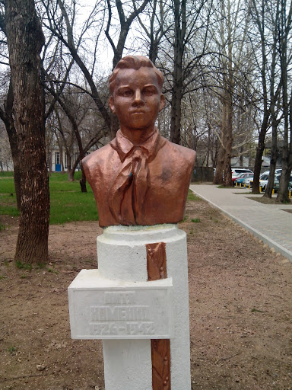
При возвращении, вместе с Виктором и Шурой для работы в Николаевском подполье было решено отправить радистку Лиду Бридкину. Под покровом ночи 9 октября 1942 года все трое спустились на парашютах за несколько десятков километров от Николаева. Одновременно с самолета были сброшены парашюты с так необходимым подпольщикам грузом – боеприпасами, оружием, радиопередатчиком, литературой, аппаратом для печатания листовок. Пока Шура и Лида занимались его поиском и маскировкой, Виктор быстрым шагом отправился в родной город, чтобы сообщить соратникам по борьбе о своем прибытии. Через некоторое время ценный груз был в Николаеве и начался новый этап борьбы против врага. Но активизация деятельности городских партизан не прошла незамеченной для немецкой службы безопасности. В ноябре 1942-го гестапо арестовало десять участников подполья, среди них был и Виктор Хоменко. 5 декабря после десяти суток непрерывных допросов и пыток они были казнены на Базарной площади Николаева. В 1965 году юные герои были посмертно награждены орденом Отечественной войны первой степени. Улицы их имени есть в Николаеве и Одессе. Имя Вити Хоменко носит школа, в которой он учился. В 1959 году в Пионерском сквере на средства собранные школьниками пионерам-героям Вите Хоменко и Шуре Коберу.

Slide 14
Таня Савичева
Таня родилась 23 января 1930 года в дружной многодетной семье. В 1930-е, когда в СССР началось отчуждение частной собственности, Савичевы были вынуждены переехать из Ленинграда за 101-й километр, поскольку отец Тани был предпринимателем. В 1936 году глава семейства скоропостижно умер от рака. Оставшаяся без кормильца семья скоро вернулась в Ленинград, вместе с бабушкой. В мае 1941 года Таня окончила 3-й класс школы. Летом Савичевы планировали, по обыкновению, навестить родственников в Ленинградской области. Первым уехал брат Тани Михаил. А Таня с мамой задержались на две недели, чтобы отпраздновать 22 июня день рождения бабушки.
После объявления о начале войны Таня и мама решили остаться в Ленинграде, где с остальными членами семьи были привлечены к работам в тылу для нужд армии. 8 сентября 1941 года началась блокада Ленинграда, по плану Гитлера город должен был медленно умереть голодной смертью. Голодная осень сменилась еще более суровой зимой. Как-то во время уборки Таня обнаружила забытую старшей сестрой записную книжку, часть которой, предназначенная для записей телефонных номеров, была не заполнена. Первую запись Таня сделала 28 декабря 1941 года под буквой «Ж», посвятив ее своей умершей сестре Жене. Через месяц – вторая запись – под буквой «Б»: «Бабушка умерла 25 янв. 3 ч. дня 1942 г.». Под буквой «М» — «Мама в 13 мая в 7.30 час утра 1942 г.»; под буквой «С» — «Савичевы умерли»; под буквой «У» — «Умерли все»; под буквой «О» — «Осталась одна Таня»… Голод убивал Савичевых одного за другим. Всего Таня сделала девять записей.

Slide 15
После смерти всех ближайших родственников Тани в Ленинграде последовали два долгих и очень тяжелых последних года в жизни девочки. В течение нескольких недель она жила у племянницы своей бабушки, которая оформила опеку над Таней, но, в силу трагических событий собственного детства, была не слишком приветлива. Работая по полторы смены на заводе, женщина на время своего отсутствия дома оставляла Таню на улице. Летом 1942 года тетя приняла решение отправить ослабленную голодом, дистрофией и вдобавок больную туберкулезом девочку в детский дом. 1 июля 1944 года Таня Савичева умерла в доме инвалидов в Понетаевке. В медицинской карточке значилось: «Цинга, дистрофия, нервное истощение, слепота…». Из своей партии Таня умерла единственная. По одной из версий, дневник Тани обнаружила ее сестра Нина, вернувшись в Ленинград после снятия блокады. Сейчас дневник выставлен в музее истории Ленинграда. Школьница Таня Савичева написала самый жуткий и короткий дневник о войне. Всего девять строчек, безмолвно свидетельствующих об ужасах блокадного Ленинграда. В них – только фиксация времени смерти самых близких людей. В 1942 году Таня была эвакуирована, но ее здоровье было уже слишком сильно подорвано – спустя два года девочка умерла от туберкулеза, ей было тогда 14 лет.

Slide 16
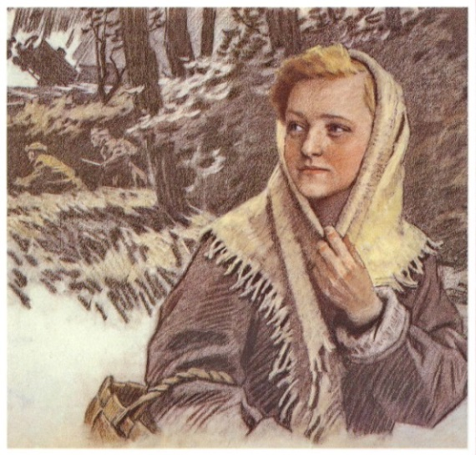
Галя Комлева
Галя Комлева родилась 7 июля 1927 года. Перед войной окончила 6 классов. Все годы учебы она была отличницей.
Во время войны, когда фашисты приближались к Ленинграду, для подпольной работы в поселке Тарновичи - на юге Ленинградской области была оставлена вожатая средней школы Анна Петровна Семенова. Для связи с партизанами она подобрала самых надежных своих пионеров, и первой среди них была Галина Комлева. Веселая, смелая, любознательная девочка за шесть своих школьных лет была шесть раз награждена книжками с надписью: «За отличную учебу».
Юная связная приносила от партизан задания своей вожатой, а ее донесения переправляла в отряд вместе с хлебом, картошкой, продуктами, которые доставали с большим трудом. Однажды, когда посыльный из партизанского отряда не пришел в срок на место встречи, Галя, сама прибыла в отряд, передала донесение и, погревшись, поспешила назад, неся новое задание подпольщикам.
Вместе с комсомолкой Тасей Яковлевой Галя писала листовки и ночью разбрасывала их по поселку. Их выследил полицай, юных подпольщиков схватили. Два месяца держали в гестапо. 20 февраля 1943 года ее вместе с другими арестованными увезли в деревню Васильковичи и там расстреляли.
Подвиг Гали Комлевой Родина отметила орденом Отечественной войны
I степени.
Именем Гали Комлевой назван теплоход Мурманского пароходства.

Slide 17
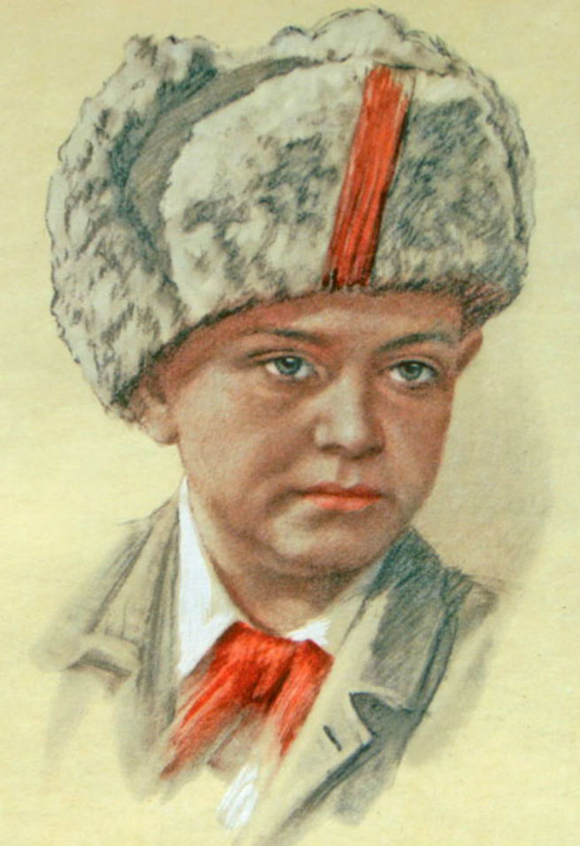
Лёня Голиков
Лёня Голиков родился в рабочей семье, жившей на Новгородчине, в деревне Лукино, 17 июня 1926 года. Леня с детства был приучен к труду, носил из колодца воду, ухаживал за коровой, овцами. Он был невысокого роста, куда меньше своих однолеток-товарищей, но в силе и ловкости редко кто мог с ним сравниться. До войны он успел окончить семь классов школы и поработать на фанерном заводе.
Район деревни Лукино оказался под гитлеровской оккупацией, однако был отбит уже в марте 1942 года. Именно тогда из числа бойцов ранее действовавших партизанских отрядов, а также молодых добровольцев формировалась бригада, которая должна была отправиться во вражеский тыл для продолжения борьбы с фашистами. В числе парней и девушек, переживших оккупацию и желавших бороться с врагом, был и Лёня Голиков.
Первую свою награду, медаль «За отвагу», Леня Голиков получил уже в июле 1942 года. Все, кто знал Лёню в бытность его партизаном, отмечали его смелость и мужество. Одна из самых ярких операций Лёни произошла 13 августа 1942 года, когда на шоссе «Луга – Псков» партизаны атаковали машину, в которой находился немецкий генерал-майор инженерных войск Рихард фон Виртц. В ходе перестрелки один из немцев стал убегать к лесу, но Лёня бросился вдогонку и последним патроном все же «достал» беглеца.

Slide 18
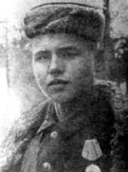
В руки партизан попало описание новых образцов немецких мин, инспекционные донесения вышестоящему командованию. Документы переправили советскому командованию, а самого Лёню представили к званию Героя Советского Союза. Однако сначала - в ноябре 1942 года Лёня Голиков за этот подвиг был награждён орденом Красного Знамени. Юный партизан-разведчик был в составе 67-го
партизанского отряда
4-й Ленинградской партизанской бригады. При его участии были подорваны 2 железнодорожных и 12 шоссейных мостов, сожжены 2 продовольственно-фуражных склада и 10 автомашин с боеприпасами. 24 января 1943 года, группа партизан в составе чуть более 20 человек вышла к деревне Острая Лука. Немцев в населённом пункте не было, и измотанные люди остановились на отдых в трёх домах. Спустя некоторое время деревню окружил отряд карателей в количестве 150 человек. Партизаны, которых застали врасплох, тем не менее, вступили в бой. Вырваться из окружения смогли лишь несколько человек, позднее и сообщившие в штаб о гибели отряда. Лёня Голиков, как и большинство его товарищей, погиб в бою в Острой Луке. Указом Президиума Верховного Совета СССР от 2 апреля 1944 года за образцовое выполнение заданий командования и проявленные мужество и героизм в боях с немецко-фашистскими захватчиками Голикову Леониду Александровичу присвоено звание Героя Советского Союза (посмертно).
Похоронен он на родине — в Лукино на деревенском кладбище, где на его могиле установлен величественный памятник. Награждён орденом Ленина, орденом Красного Знамени и медалью «За отвагу». Герою установлены памятники в Великом Новгороде, а также в Москве на территории Всероссийского выставочного центра. В Великом Новгороде именем Героя Советского Союза Лёни Голикова названа одна из улиц.

Slide 19
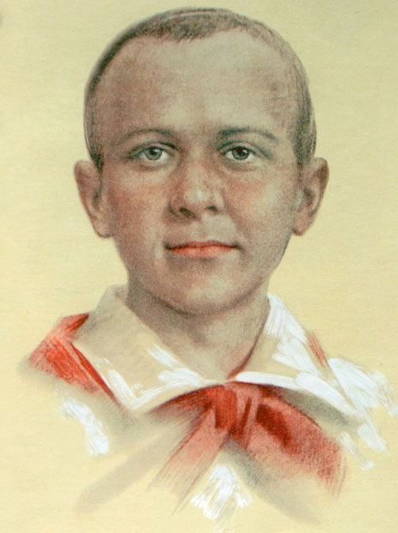
Марат Казей
Родился Марат 10 октября 1929 года в деревне Станьково Дзержинского района Минской области Белоруссии в крестьянской семье. Окончил 4 класса сельской школы.
Мать Марата, Анна Александровна, прятала у себя дома советских партийных деятелей, партизан. Ее скоро разоблачили, отправили в Минск и там повесили. После этого дети, Марат и Ариадна сбежали в Станьковский лес, в партизанский отряд. Собственно, им уже не с кем было оставаться. Новому партизану Марату Казею было тогда двенадцать лет. Это было 21 июля 1942 года.
Партизаны берегли мальчика. Он вступил в первый бой только в январе 1943 года. В первом же бою его легко ранило в руку, но он не ушел с позиции. И своим примером поднял товарищей в контратаку. За что был представлен к медали «За отвагу». А дальше, поправившись, он занимался разведкой, ходил в тыл к немцам, участвовал в подрывах железных дорог. После его разведки, партизаны предприняли неожиданную и дерзкую вылазку и разгромили немецкий гарнизон города Дзержинска.

Slide 20
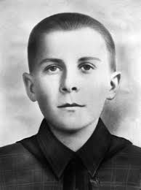
В марте 1943 года отряд им. Фурманова попал в окружение. Все попытки вырваться из кольца, ни к чему не приводили. Промедление грозило гибели всему отряду. Но Марат сумел чудом пробиться сквозь плотные ряды нападавших немцев и привести подкрепления. Благодаря этому десятки наших бойцов остались живы, и отряд сохранился как полноценная боевая единица.
Зимой 1943 года, во время боя на Слуцком шоссе, Марату удалось добыть важнейшие документы – карты и планы немецкого командования. Переправленные наступающим Советским войскам они очень помогли в деле освобождения Белоруссии.
11 мая 1944 года Марат Казей вместе с командиром партизанской разведки возвращались с задания. Возле деревни Хоромецкое Узденского района Минской области их обнаружили немцы. Командир погиб почти сразу. Марат отстреливался до последнего патрона. Он уже был тяжело ранен. Когда боеприпасы кончились, чтобы не попадать живым в руки противника, он, дождавшись пока немцы подойдут совсем близко, подорвал себя и их гранатой.
В 1959 году в парке имени Ивана Купалы был открыт памятник Марату Казею.
А 8 мая 1965 года, в ознаменовании двадцатилетия победы над немецко-фашистскими захватчиками, Марату Казею за проявленный героизм в борьбе с оккупантами было присвоено звание Героя Советского Союза, посмертно.

